Slide 1
По просторам математики
Внеклассное мероприятие для учащихся 8 классов
МОУ «СОШ № 31» учитель Гудкова И.А.

Slide 2

Тем, кто знает математику,
Тем, кто учит математику
Тем, кто любит математику,
Тем, кто еще не знает,
Что может любить математику,
КВН математический посвящается!
Чтобы спорилось нужное дело,
Чтобы в жизни не знать неудач,
Мы в поход отправляемся смело
В мир загадок и сложных задач.
Не беда, что идти далеко,
Не боимся, что путь будет труден.
Достижения крупные людям
Никогда не давались легко

Slide 3

Представление команд

Slide 4
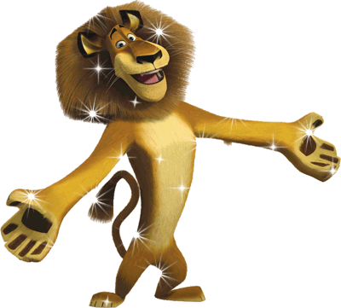
разминка

Slide 5
Разминка 1 команды
Единица измерения длины.
- Первоначально определяли как длину трех ячменных зернышек.
- Означает правую фалангу пальца рук.
- Одна из основных английских мер длины.
- Равна 25,4 мм
- Имя одной из героинь сказок Андерсена.
Правильный ответ: дюйм

Slide 6
Разминка 2 команды
Название отрезка
- Этого нет у окружности, но есть у многоугольника.
- Может быть внутри и вне фигуры.
- Их не может быть меньше двух.
- Делят фигуру на части.
- У параллелограмма пересекаются и точкой пересечения делятся пополам.
Правильный ответ: диагональ

Slide 7
Разминка 3 команды
Приспособление для счета.
- Не нужны батарейки.
- Просто в обращении.
- Всегда перед глазами.
- Без этого трудно первокласснику.
- Пять братьев в одном кулаке живут.
Правильный ответ: пальцы

Slide 8

Математический художник
Нарисовать рисунок, используя как можно больше геометрических фигур.
Время работы – 3 минуты.

Slide 9

Литературовед
Записать названия литературных произведений, фильмов, в названии которых употребляются числа.

Slide 10
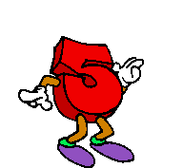
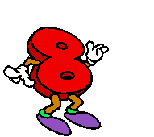
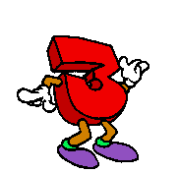
Конкурс болельщиков
1.Назвать пять дней подряд, не упоминая число, месяц, день недели.
2.Назовите такие два числа, сумма и разность которых равны одному и тому же числу.
3.У меня в кармане две монеты, в сумме они дают три рубля. Одна из них - не рубль. Назовите эти монеты.

Slide 11
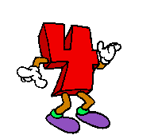
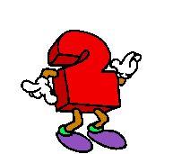
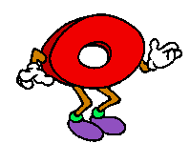
Задачи на сообразительность
Каждая команда выбирает номер задачи. На решение каждой задачи отводится не более 30 секунд.
Всего 9 задач, по 3 задачи каждой команде.

Slide 12
1 | 2 | 3
4 | 5 | 6
7 | 8 | 9

Slide 13
Вопрос 1
Из Москвы в Иркутск вышел поезд
со скоростью 60км/ч,
а из Иркутска в Москву вышел поезд
со скоростью 70км/ч.
Какой из них будет дальше от Москвы
в момент встречи?
В момент встречи они будут на одинаковом расстоянии от Москвы
Notes:
Welcome to Power Jeopardy
© Don Link, Indian Creek School, 2004
You can easily customize this template to create your own Jeopardy game. Simply follow the step-by-step instructions that appear on Slides 1-3.

Slide 14
Вопрос 2
Спутник делает один оборот
за 1ч.40мин.,
а второй оборот за 100мин.
Как это может быть?
1ч.40мин. = 100мин.
Notes:
Welcome to Power Jeopardy
© Don Link, Indian Creek School, 2004
You can easily customize this template to create your own Jeopardy game. Simply follow the step-by-step instructions that appear on Slides 1-3.

Slide 15
Вопрос 3
Двое шахматистов играли
в шахматы 4 часа.
Сколько времени играл каждый?
4 часа
Notes:
Welcome to Power Jeopardy
© Don Link, Indian Creek School, 2004
You can easily customize this template to create your own Jeopardy game. Simply follow the step-by-step instructions that appear on Slides 1-3.

Slide 16
Вопрос 4
К 7 прибавить 8:
как правильно записать
адиннадцать или одиннадцать?
двенадцать
Notes:
Welcome to Power Jeopardy
© Don Link, Indian Creek School, 2004
You can easily customize this template to create your own Jeopardy game. Simply follow the step-by-step instructions that appear on Slides 1-3.

Slide 17
Вопрос 5
У одной палки два конца.
Сколько концов у 4,5 палок?
10
Notes:
Welcome to Power Jeopardy
© Don Link, Indian Creek School, 2004
You can easily customize this template to create your own Jeopardy game. Simply follow the step-by-step instructions that appear on Slides 1-3.

Slide 18
Вопрос 6
Какой знак необходимо поставить
между двумя двойками,
чтобы получилось число больше
двух, но меньше 3?
запятую
Notes:
Welcome to Power Jeopardy
© Don Link, Indian Creek School, 2004
You can easily customize this template to create your own Jeopardy game. Simply follow the step-by-step instructions that appear on Slides 1-3.

Slide 19
Вопрос 7
Назвать три числа,
сумма и произведение
которых равны.
1, 2 и 3
Notes:
Welcome to Power Jeopardy
© Don Link, Indian Creek School, 2004
You can easily customize this template to create your own Jeopardy game. Simply follow the step-by-step instructions that appear on Slides 1-3.

Slide 20
Вопрос 8
У портного был кусок материи
длиной 200 метров.
Каждый день он отрезал по 20 метров.
Через сколько дней
портной отрезал последний кусок?
Через 9 дней
Notes:
Welcome to Power Jeopardy
© Don Link, Indian Creek School, 2004
You can easily customize this template to create your own Jeopardy game. Simply follow the step-by-step instructions that appear on Slides 1-3.

Slide 21
Вопрос 9
Вася покупает конфеты,
ему нужно отдать 9 рублей, но у
него есть лишь двухрублевые монеты,
а у кассира только пятирублевые.
Как должен расплатиться Вася?
Семь двухрублевых монет.
Notes:
Welcome to Power Jeopardy
© Don Link, Indian Creek School, 2004
You can easily customize this template to create your own Jeopardy game. Simply follow the step-by-step instructions that appear on Slides 1-3.

Slide 22
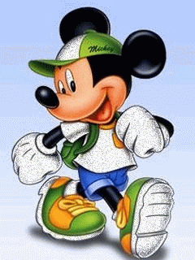
Спортивный
Надо сделать 10 прыжков на скакалке и с каждым прыжком назвать число, кратное выбранному.
1
2
3

Slide 23
8

Slide 24
9

Slide 25
7

Slide 26

Бравый капитан
Каждому капитану будет задано по 10 вопросов. Побеждает тот, кто на ответы потратит меньше времени.
1
3
2

Slide 27
1 блок
1.Раздел математики, изучающий фигуры
(геометрия)
2. Расстояние, поделенное на скорость
(время)
3. Прямоугольник с равными сторонами.
(Квадрат)
4. Действительные числа, большие нуля.
(Положительные)
5. Фигуры, совпадающие при наложении называются
(равными)
6. Сотая часть числа.
(Процент)
7. Сторона треугольника, противолежащая прямому углу.
(Гипотенуза)
8. График линейной функции.
(Прямая)
9. Самое маленькое натуральное число.
(1)
10. Числовой множитель одночлена.
(Коэффициент)

Slide 28
2 блок
1. Числа, которые делятся на 2.
(Чётные)
2. Треугольник, у которого две стороны равны.
(Равнобедренный)
3. Результат деления.
(Частное)
4. Инструмент для проведения прямых линий.
(Линейка)
5. Отношение двух натуральных чисел.
(Дробь)
6. Числа, используемые для счета предметов.
(Натуральные)
7. Угол, равный половине развернутого угла.
(Прямой)
8. Сумма одночленов называется …
(Многочлен)
9. Утверждение , не требующее доказательства.
(Аксиома)
10. Половина диаметра - это ….
(Радиус)

Slide 29
3 блок
1. Часть плоскости ограниченная окружностью.
(Круг)
2. Где применяется способ группировки?
(При разложении на множители)
3. Когда произведение равно нулю?
(Когда один из множителей равен 0)
4.Наименьшее трехзначное число
(100)
5. Часть прямой, ограниченная одной точкой называется
(луч)
6. Результат умножения
(произведение)
7. Запись, состоящая из одной или нескольких цифр
(число)
8.Инструмент для измерения углов
(транспортир)
9.Сумма всех сторон многоугольника
(периметр)
10. Параллелограмм, у которого все стороны равны
(ромб)

Slide 30
алфавит
На каждую букву написать слово, связанное с математикой.

Slide 31
Конкурс болельщиков.
Из букв слова «параллелограмм» составить как можно больше слов.

Slide 32

Подведение итогов

